Slide 1
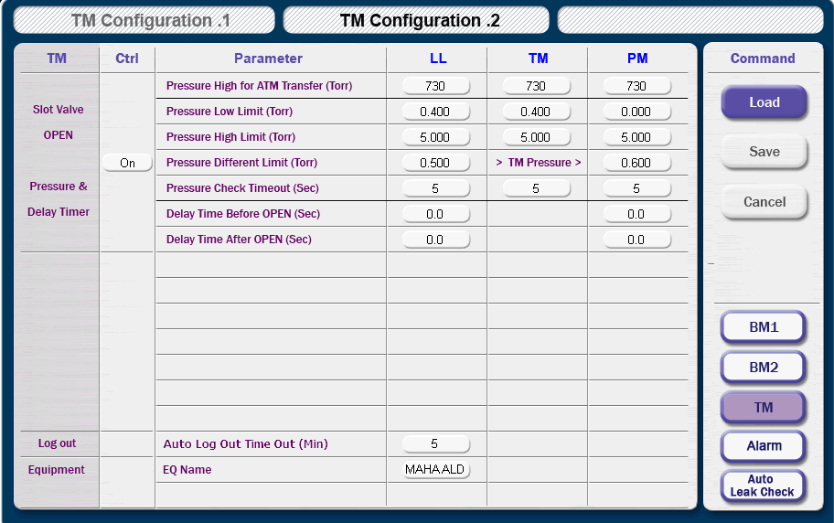
양식
구분항목 | 개선 □ 개발 ■ | 고객사명 | SEC 13L | 발생일자 | - | 요 청 자 | 13L 정유준님
조치여부 | 가능 ■ 불가능 □ | 설비 적용 | MAHA ALD Ox | 완료일자 | - | 작 성 자 | 유기종
불가능 사유 |  |  |  | Version | V1.1.3_Build_10
에러/개선 요청내용 | 작업 진행 시 Gui의 Auto Log Time(1분)이 만료되어 화면이 Off 됨으로써 재Log In을 해야 되는 현상 발생 |  |  | 에러/개선 형태 및 영향 | 기존에는 Default로 1분 설정 값을 Parameter로 변경 가능
개선결과 | 기존 Default로 1분에서 Parameter에서 원하는 시간을 설정하여 사용
기능 설명
※ ECID 추가
- ECID 1047 추가
※ Manual Leak Check
- Auto Leak Check 동작 시 설정 값들이 Nomal, Gas Line Leak Check에는 설정 이 되지만 ALD Valve Leak Check의 설정 값은 저장이 안됨
- 설정이 되는 사항들도 재 부팅 후 ‘0’으로 초기화
Config > TMC > TM Configuration 2 에서 설정

Slide 2
MAHA ALD Oxide S/W V1.1.3_Build_11
Pending Item List
WONIK IPS
Software 1Team
2020. 04. 10.

Slide 3
SW VOC Item
No | 항목 | 설명 | 진행 사항 | 비고
1 | Chamber 별 Auto Leak Check 설정 기능 | Chamber 별 Auto Leak Check 독립 기능 개발 요청 - 기존 : TM SCHEDULER시간 기준으로 All Chamber 동시 시간대 진행 - 변경 : Chamber 별 독립적으로 진행 |  | MAHA ALD
2 | Run 중 Control 메뉴Button 비활성화 요청 | Run 중 Clean 및 Wet Down 동작 Button 비활성화 요청 - 활성화 조건을 Edit Button으로 사용 중이지만 Run 중 비활성화 조건 추가 |  | MAHA ALD
3 | ALD Valve Test 동작 기능 개선 | ALD Valve 개수 감소로 인한 기능 오류 발견 - 13EA->7EA로 감소 후 Valve Test Function 동작 오류 |  | MAHA ALD
4 | RF Load Tune Preset Parameter Slot 추가 | RF Load Tune Preset Parameter Slot 추가 - 現 8개를 설정할 수 있으나 16개 이상으로 추가 요청 |  | MAHA ALD
5 | Parameter 설정 Rcp 명 삭제 기능 | Config에 설정 되어 있는 Rcp 관련 Parameter 삭제 불가 - GUI에서 삭제 기능 요청 |  | MAHA ALD
6 | RPG Valve Open Interlock 추가 | RPG Valve Open 時 Chamber 상태 ‘CTC in use’ 상태에서만 Open |  | MAHA ALD

Slide 4
SW VOC Item
No | 항목 | 설명 | 진행 사항 | 비고
1 | Chamber 별 Auto Leak Check 설정 기능 | Chamber 별 Auto Leak Check 독립 기능 개발 요청 - 기존 : TM SCHEDULER시간 기준으로 All Chamber 동시 시간대 진행 - 변경 : Chamber 별 독립적으로 진행 |  | MAHA ALD
2 | Run 중 Control 메뉴Button 비활성화 요청 | Run 중 Clean 및 Wet Down 동작 Button 비활성화 요청 - 활성화 조건을 Edit Button으로 사용 중이지만 Run 중 비활성화 조건 추가 |  | MAHA ALD
3 | ALD Valve Test 동작 기능 개선 | ALD Valve 개수 감소로 인한 기능 오류 발견 - 13EA->7EA로 감소 후 Valve Test Function 동작 오류 |  | MAHA ALD
4 | RF Load Tune Preset Parameter Slot 추가 | RF Load Tune Preset Parameter Slot 추가 - 現 8개를 설정할 수 있으나 16개 이상으로 추가 요청 |  | MAHA ALD
5 | Parameter 설정 Rcp 명 삭제 기능 | Config에 설정 되어 있는 Rcp 관련 Parameter 삭제 불가 - GUI에서 삭제 기능 요청 |  | MAHA ALD
6 | RPG Valve Open Interlock 추가 | RPG Valve Open 時 Chamber 상태 ‘CTC in use’ 상태에서만 Open |  | MAHA ALD

